Slide 1
Europos socialinių partnerių susitarimo dėl skaitmeninimo įgyvendinimas
2023-12-12

Slide 2
SESV 155 str. 1 d. Sąjungos lygmeniu sudaryti susitarimai yra įgyvendinami pagal administracijai ir darbuotojams bei valstybėms narėms būdingą ir nusistovėjusią tvarką.
Pirma rekomendacija - išsigryninti, kokia forma norite įgyvendinti susitarimą.
Paul Marginson ir Maarten Keune: „Kur nacionalinės valstybės narės neturi būdingos ir nusistovėjusios tvarkos, ten paliekama galimybė atsirasti ginčams dėl įgyvendinimo, tačiau kartu paliekama galimybė pasirinkimui ir inovacijoms“.

Slide 4
VN | Dėl teledarbo (2002 m.) | Dėl su darbu susijusio streso (2004 m.) | Dėl priekabiavimo ir smurto darbe (2007 m.) | Dėl įtraukių darbo rinkų (2010 m.)
AT | 2005 m. „minkšta“ teise (darbdavių organizacijos parengė gaires; pagrindinė profesinė sąjunga parengė KS šablonus dėl teledarbo) | 2006 m. „minkšta“ teise (socialiniai partneriai parengė bendras gaires) | 2009 m. neteisiniais būdais (socialiniai partneriai parengė lankstinuką) | Neteisiniais būdais (naudotos įvairios priemonės ir iniciatyvos)
BE | 2005 m. nacionalinė KS privačiam sektoriui; 2006 m. šakos KS viešajam sektoriui | 2007 m. integruota į 1999 m. nacionalinę KS | Techniškai nebuvo įgyvendinta, nes egzistuojantys teisės aktai šį klausimą reguliuoja plačiau. | Neteisiniais būdais (nuostatos, įtrauktos į valstybinę reformą; įvairios iniciatyvos)
DE | 2002 m. „minkšta“ teise (socialinių partnerių bendra deklaracija) | Neteisiniais būdais (įvairios socialinių partnerių veiklos) | Neteisiniais būdais (įvairios socialinių partnerių veiklos) | Neteisiniais būdais (vykdyti įvairūs projektai ir iniciatyvos)
DK | Šakos KS; taip pat 2005 m. tarpšakinė KS | 2005 m. KS | 2006 m. KS viešajame sektoriuje ir 2010 m. „minkšta“ teisė (bendra socialinių partnerių deklaracija – privačiame sektoriuje) | 2010 m. „minkšta“ teise (nacionalinė darbdavių organizacija, nacionalinė profesinė sąjunga kartu su vietos savivaldoms atstovaujančiu organu ir vyriausybe sudarė keturšalį susitarimą)

Slide 5
VN | Dėl teledarbo (2002 m.) | Dėl su darbu susijusio streso (2004 m.) | Dėl priekabiavimo ir smurto darbe (2007 m.) | Dėl įtraukių darbo rinkų (2010 m.)
SE | Viešajame sektoriuje SALAR narės, kurios yra ir ETUC narės – 2005 m. pakeitė savo KS nuostatas dėl teledarbo, pateikiant nuorodą į Europos bendrąjį susitarimą dėl teledarbo. Privačiame sektoriuje – 2003 m. „minkšta“ teise (gairės). | Viešajame sektoriuje SALAR 2005 m. sudarė kolektyvinę sutartį. Privačiame sektoriuje „minkšta“ teisė (bendra socialinių partnerių deklaracija savo nariams) | Integruota į viešajame sektoriuje SALAR 2005 m. sudarytą KS. Privačiame sektoriuje „minkšta“ teisė (parengtos bendros socialinių partnerių gairės, rekomendacijos savo nariams) | „Minkšta“ teisė (socialinių partnerių bendra deklaracija, bendros gairės ir rekomendacijos savo nariams)
ES | 2007 m. nacionalinė KS | 2005 ir 2007 m. nacionalinė KS | 2008 m. nacionalinė KS, tačiau neprivalomo pobūdžio turiniu | Neįgyvendinta.
LV | 2006 m. „minkšta“ teisė (nacionalinių socialinių partnerių susitarimas įgyvendinti, o 2012 m. priimta bendra deklaracija) | 2006 m. „minkšta“ teisė (bendra deklaracija) | 2008 m. „minkšta“ teisė (bendra deklaracija) | „Minkšta“ teisė (bendra deklaracija)

Slide 6
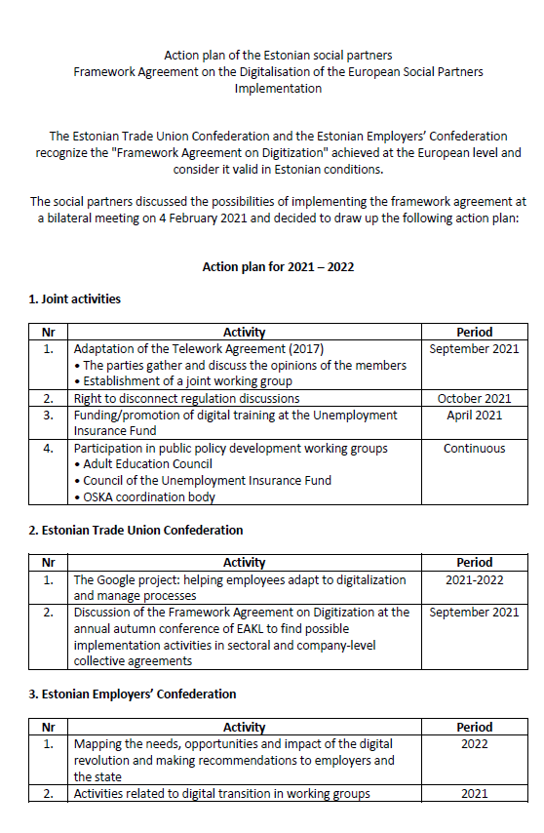

Slide 7
Antra rekomendacija – išsigryninti turinio prasme, kur būtų svarbiausi akcentai ir prioritetai, ir kur jūs galėtumėte padaryti įtaka.
Pvz., galėtų būti socialinių partnerių rekomendacijos, kokios nuostatos galėtų būti įtraukiamos į darbdavio lygmens kolektyvines sutartis dėl mokymosi, kad skaitmeninė transformacija būtų įtrauki ir pan., dėl automatizacijos procesų.

